Slide 1
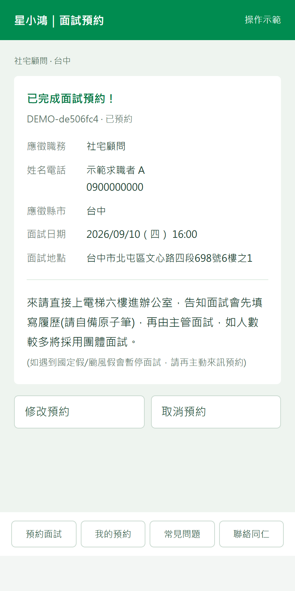
星鴻 LINE 面試預約
交接建置簡報 H1 供同事與其 AI 接手規劃、實作及驗收
@064lhzfu
求職者在 LINE 完成預約
同仁在新後台查詢與管理
人工聊天仍回原 LINE 後台
已核定：一般共5人、行政獨立5人；
開放14日，提前1小時截止。
本包包含詳細規格、技術架構、可操作原型、
AI 分階段指令及正式上線驗收清單。
H1 交接版 · 2026.09.07 ｜ 畫面為本機假資料原型，非正式 LINE 實機或已部署服務。
01
Notes:
本簡報以更新後原型的真實本機截圖呈現，並非正式LINE截圖。舊版不限額、新收件匣、主管權限分級、到場維護及2小時截止提案不再適用。
依據：本交接包01已核定規格、02技術設計及2026-09-07本機原型。正式LINE、雲端持久資料庫、登入、XLSX與備份還原未完成。

Slide 2
已核定的首版範圍
先把已經決定的事交接清楚，不讓下一位 AI 重新猜規則。
項目 | 首版規則
必要資料／審核 | 姓名、電話、職務、應徵地；來源選填。三種職缺都直接預約。
開放／截止 | 含今天14個台灣曆日；每場開始前1小時截止。
系統內名額 | 一般兩職缺共5人；行政獨立5人。系統內人工代約同樣計額。
系統外人工 | 未登錄的人工另約不扣名額，現場合計超額可接受。
同人／改期取消 | 一個LINE身分一筆未來有效約。改期成功才釋舊額；開始前可取消。
權限／人工 | 授權同仁全區同權限。新後台接手、原LINE聊天、明確恢復自動。
保留／排除 | 新預約保留1年。不搬舊資料、不做報到未到、不做自動提醒。
H1 交接版 · 2026.09.07 ｜ 畫面為本機假資料原型，非正式 LINE 實機或已部署服務。
02
Notes:
14日含今天至第13天、一年起算與人工暫停期間自助異動的保守口徑已在01/02明列。現場超額例外不能變成系統不限額。
依據：本交接包01已核定規格、02技術設計及2026-09-07本機原型。正式LINE、雲端持久資料庫、登入、XLSX與備份還原未完成。

Slide 3
正式架構與責任分工
同一個預約服務，同一份持久資料庫。
LINE 聊天室
→
Webhook 接收
→
預約服務
訊息／按鈕事件
驗簽、去重、人工模式
截止、容量、一人一約
↓
原 LINE 後台
新管理後台
持久資料庫
↔
主管人工聊天
同仁登入後查詢與管理
預約、場次、異動及設定
資料庫寫入成功，才用當次 Reply 回覆成立。
原 LINE 人工對話不承諾完整同步。首版先評估 Workers + D1 免費方案，
不啟用付費 AI，不以 Google Sheet 或瀏覽器儲存承擔正式名額管理。
H1 交接版 · 2026.09.07 ｜ 畫面為本機假資料原型，非正式 LINE 實機或已部署服務。
03
Notes:
示意為邏輯架構，尚未部署。登入方案、備份及CPU配額需實測。資料庫是預約與容量唯一主檔。LINE簽章與事件特性以官方文件為準。
依據：本交接包01已核定規格、02技術設計及2026-09-07本機原型。正式LINE、雲端持久資料庫、登入、XLSX與備份還原未完成。
官方參考：
https://developers.line.biz/en/docs/messaging-api/receiving-messages/

Slide 4
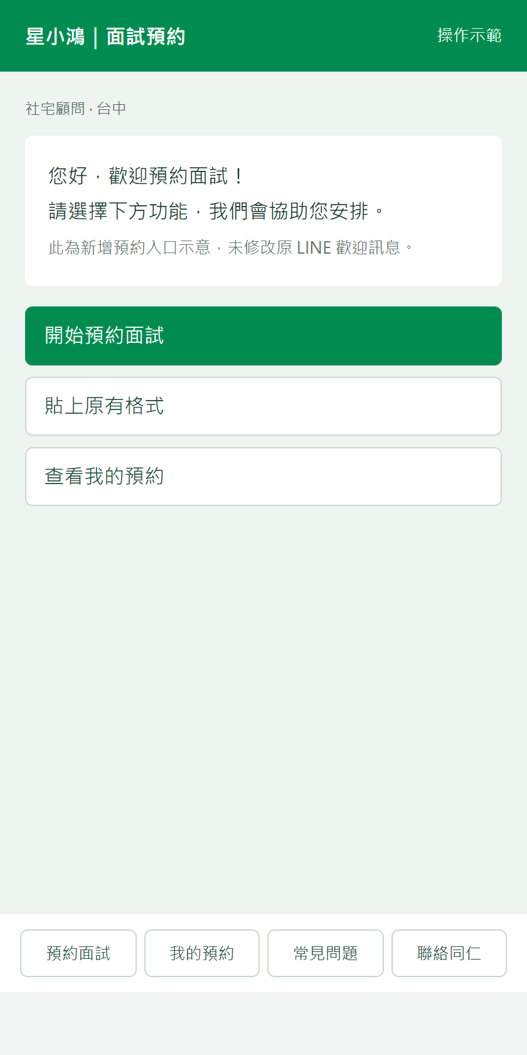
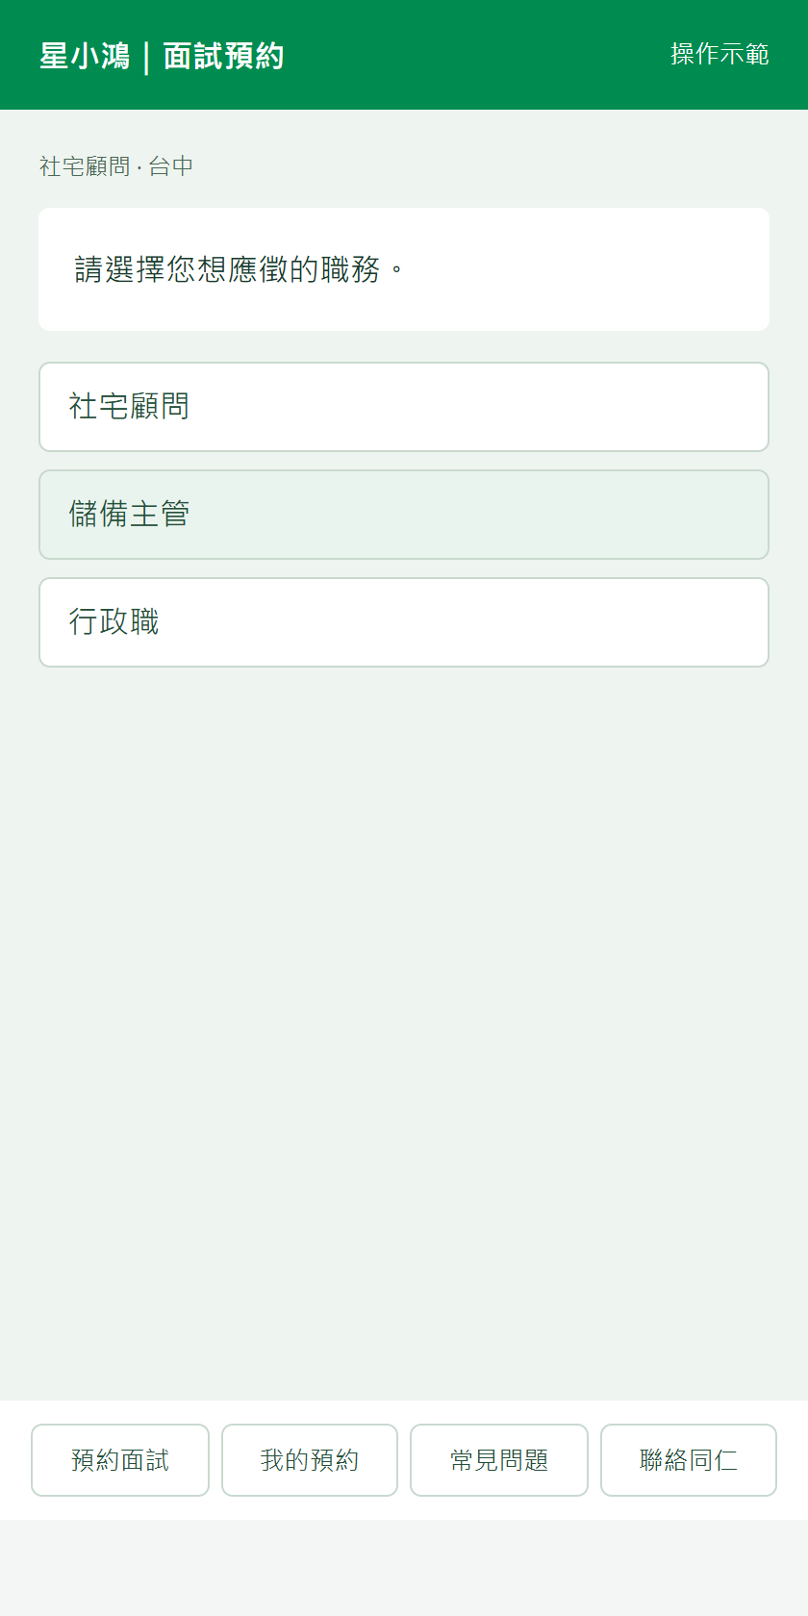
從既有 LINE 入口開始
104／1111 沿用既有官方帳號連結；舊好友也可以直接操作。
固定預約入口
點「預約面試」或傳送相同文字。原 LINE 歡迎訊息保
持現狀。
三種職缺直接預約
社宅顧問、儲備主管、行政職，填完必要資料即可選場。
親切且不亂承諾
首版用按鈕與已核定文案。未知問題交招募同仁。
H1 交接版 · 2026.09.07 ｜ 畫面為本機假資料原型，非正式 LINE 實機或已部署服務。
04
Notes:
左圖為新預約入口示意，不是已修改的正式歡迎訊息。人力銀行與加入LINE的裝置過場依實際平台，不在本機原型模擬登入。
依據：本交接包01已核定規格、02技術設計及2026-09-07本機原型。正式LINE、雲端持久資料庫、登入、XLSX與備份還原未完成。

Slide 5
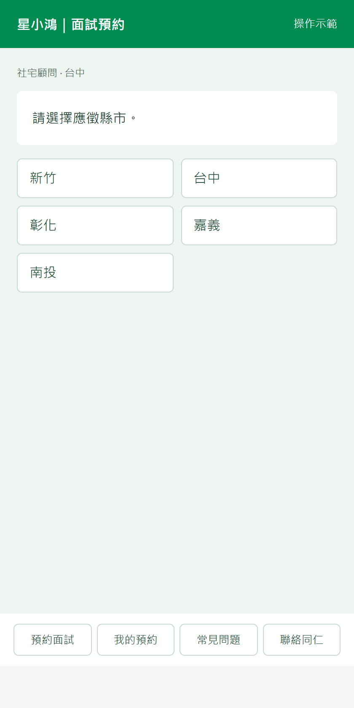
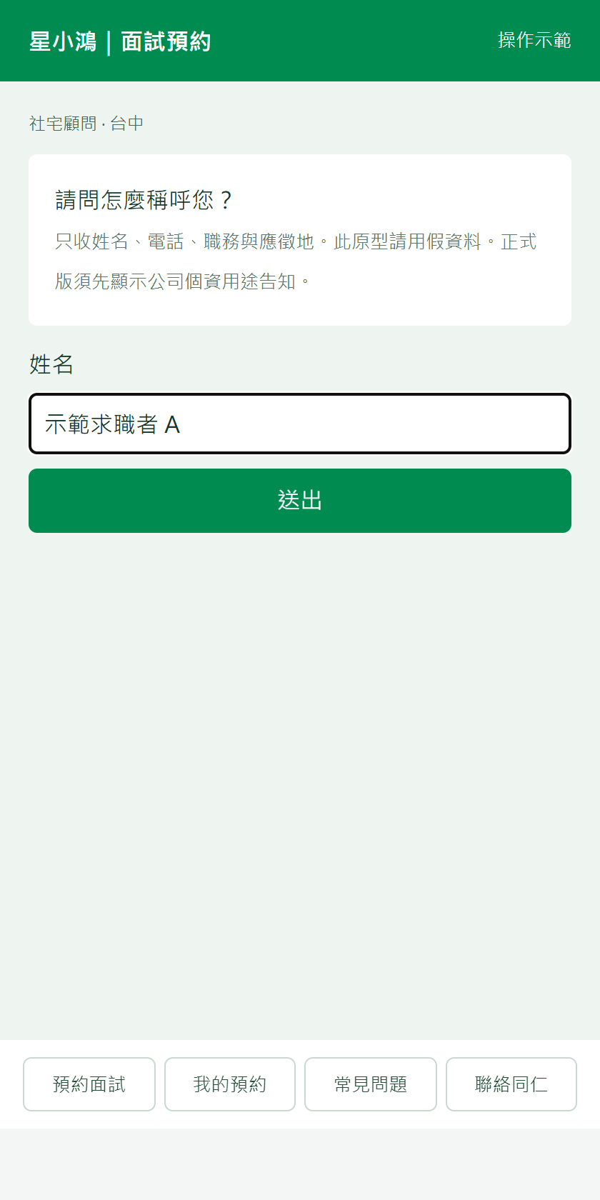
應徵地與基本資料
應徵縣市和實際面試分公司分開保存。
應徵地自己點選
不由居住地推定，也不再要求性別、年齡或前職。
只輸入必要資料
姓名與電話由求職者輸入，職缺及縣市沿用前面選擇。
舊格式仍可辨識
只抽取必要欄位，再請本人核對。含糊或缺項就補問。
H1 交接版 · 2026.09.07 ｜ 畫面為本機假資料原型，非正式 LINE 實機或已部署服務。
05
Notes:
原型輸入框是聊天輸入示範，不代表原生聊天泡泡可嵌HTML表單。正式首版可使用聊天室逐項追問，不強制LIFF。個資告知與聯絡窗口上線前由公司提供。
依據：本交接包01已核定規格、02技術設計及2026-09-07本機原型。正式LINE、雲端持久資料庫、登入、XLSX與備份還原未完成。

Slide 6
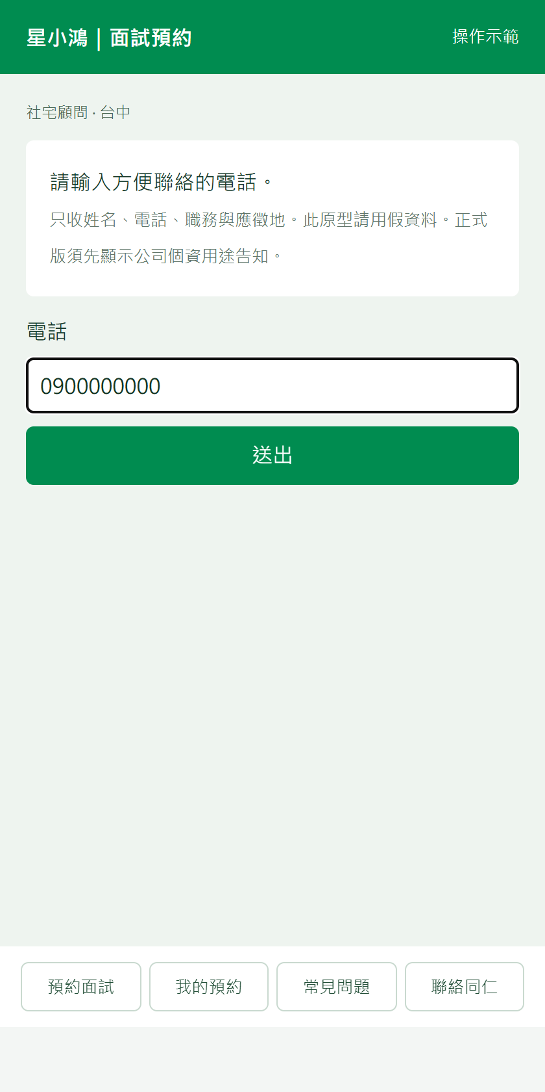
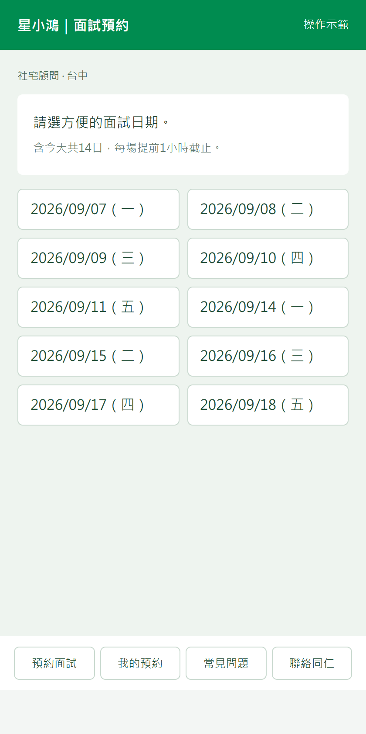
電話與可預約日期
四項必填、來源選填；日期由已發布的場次產生。
電話只做格式確認
首版没有簡訊驗證，不能宣稱已驗證電話持有人。
含今天開放14日
使用 Asia/Taipei。示範9/7開放至9/20，不多開第15
日。
先過濾不適用場次
日期須有未截止、未關閉且尚有名額的可用時間。
H1 交接版 · 2026.09.07 ｜ 畫面為本機假資料原型，非正式 LINE 實機或已部署服務。
06
Notes:
畫面固定時鐘2026-09-07 09:00，電話全部假資料。正式LINE日期按鈕須分頁並遵守Quick Reply限制。
依據：本交接包01已核定規格、02技術設計及2026-09-07本機原型。正式LINE、雲端持久資料庫、登入、XLSX與備份還原未完成。

Slide 7
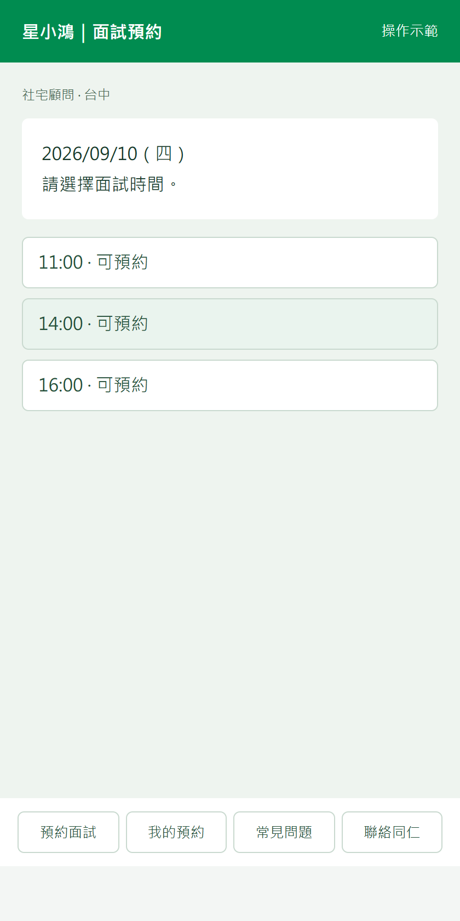
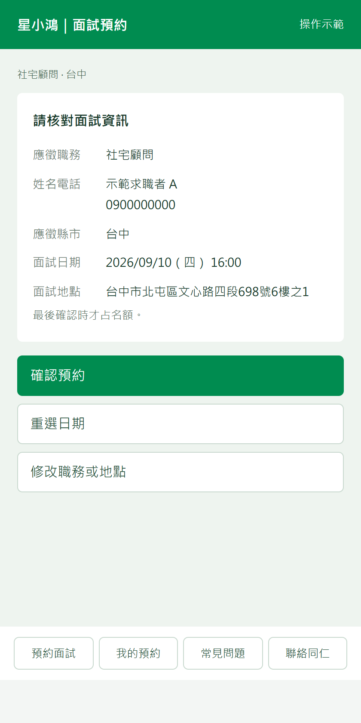
選時段與最後核對
看到按鈕不代表已經保留名額。
具體年月日與時間
例如2026/09/10（四）16:00，不只寫「禮拜四」。
提前一小時截止
14:00場12:59可約，13:00起關閉。確認當下後端再檢
查。
最終確認才成立
核對職務、姓名電話、應徵地、面試地與日期時間。
H1 交接版 · 2026.09.07 ｜ 畫面為本機假資料原型，非正式 LINE 實機或已部署服務。
07
Notes:
台中一般排程使用使用者確認的現行版。伺服器仍需驗證過期按鈕、職缺分組、身分、容量與截止，不能信任前端提供的名額。
依據：本交接包01已核定規格、02技術設計及2026-09-07本機原型。正式LINE、雲端持久資料庫、登入、XLSX與備份還原未完成。

Slide 8
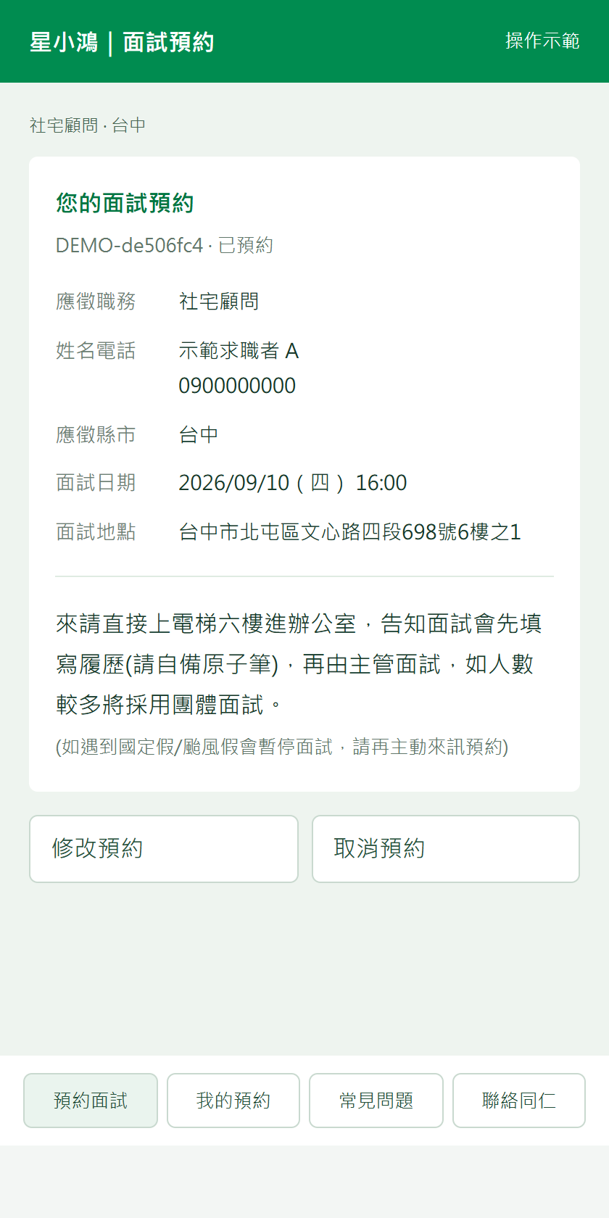
完成預約與查詢
成功確認後有預約編號、時間、地址及到場提醒。
同一人一筆未來有效約
再點預約會導向原約。換時間、地區或職務使用修改。
到場資訊按分公司
帶入地址、樓層、自備原子筆與團體面試說明。
訊息失敗另外記錄
已寫入但Reply失敗仍是已成立，不能再建一笔或偷偷
Push。
H1 交接版 · 2026.09.07 ｜ 畫面為本機假資料原型，非正式 LINE 實機或已部署服務。
08
Notes:
畫面顯示DEMO編號，本機不是正式資料庫。真正跨裝置查詢必須從驗證身分及共享資料庫讀取。新成功文案為上線前校稿草稿。
依據：本交接包01已核定規格、02技術設計及2026-09-07本機原型。正式LINE、雲端持久資料庫、登入、XLSX與備份還原未完成。

Slide 9
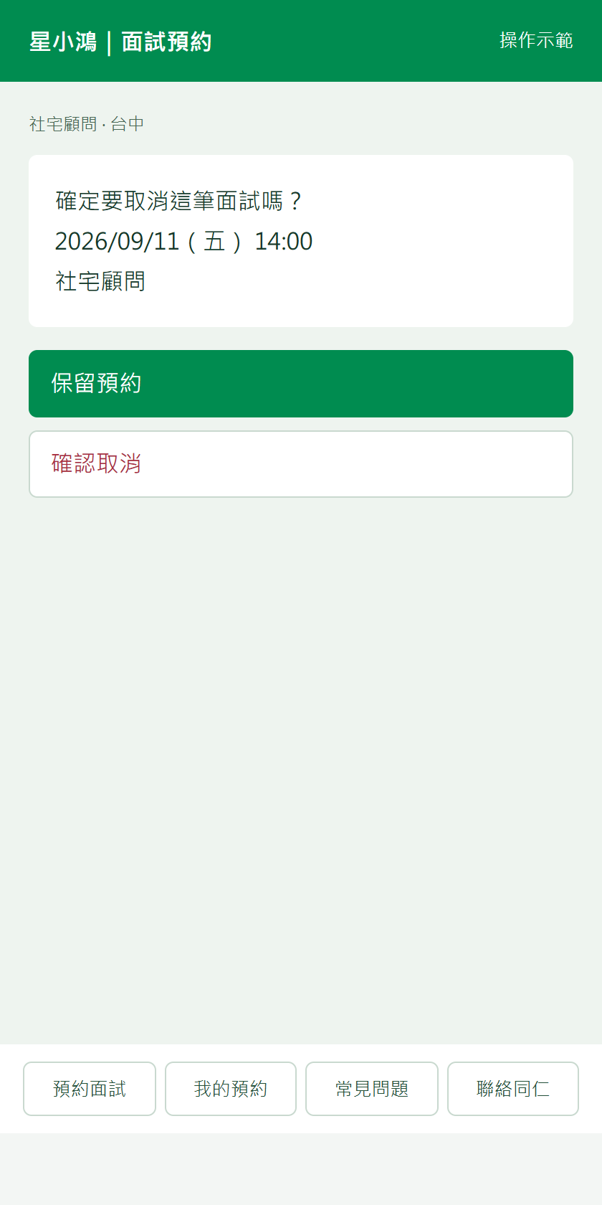
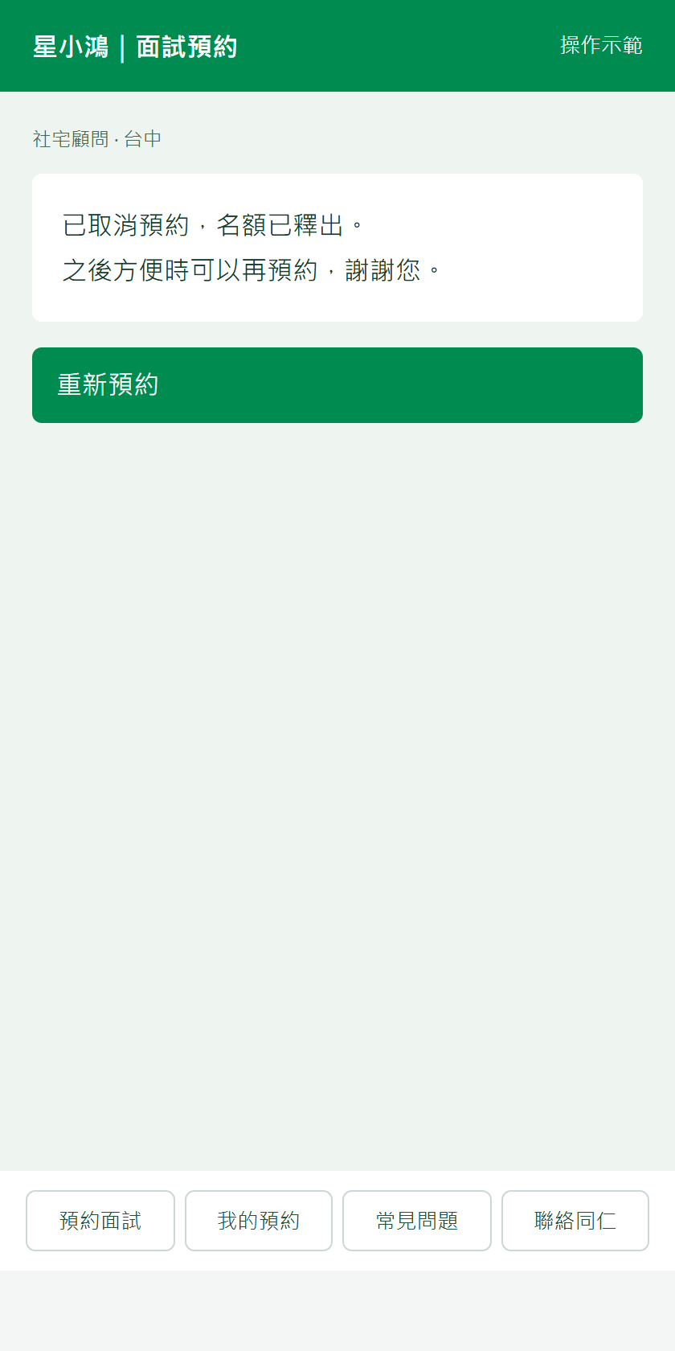
改期與取消保留歷程
新場確認成功才釋放原名額；取消前再確認。
改期失敗原約保留
新場已滿、截止或寫入失敗，原場次與名額都不能先移
除。
面試開始前可取消
例如14:00場13:59可取消，14:00起不可自助取消。
不維護報到與未到
超過面試時間只成為歷史預約，不推定面試結果。
H1 交接版 · 2026.09.07 ｜ 畫面為本機假資料原型，非正式 LINE 實機或已部署服務。
09
Notes:
本機已測取消確認、改期成功、額滿改期失败保留原約。正式版必須另用真實資料庫交易及故障注入驗證。
依據：本交接包01已核定規格、02技術設計及2026-09-07本機原型。正式LINE、雲端持久資料庫、登入、XLSX與備份還原未完成。

Slide 10
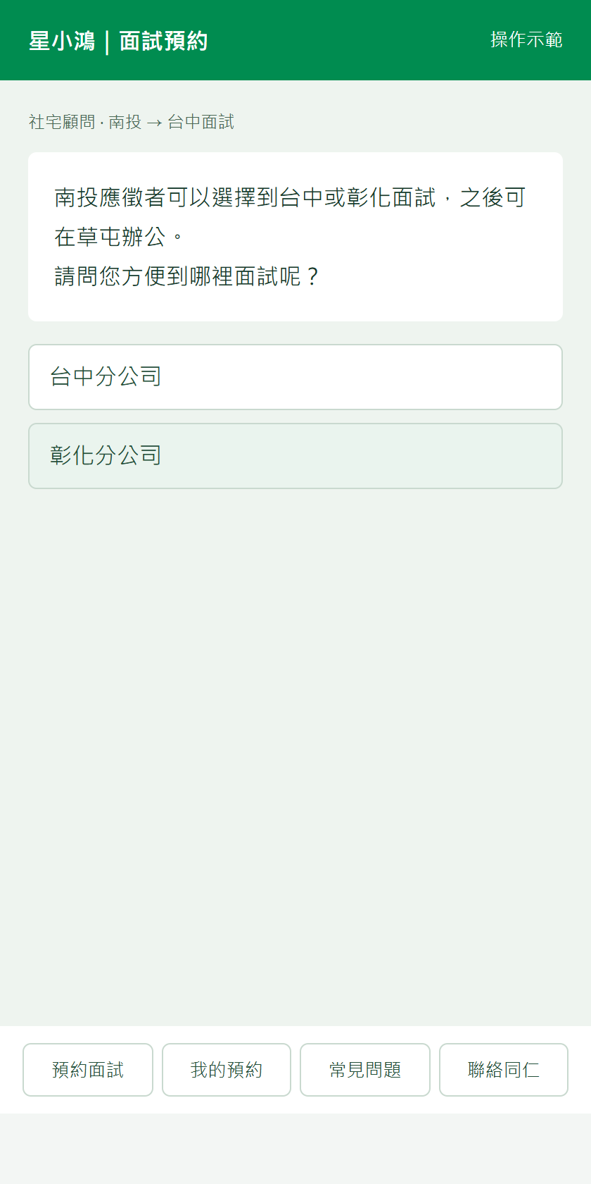
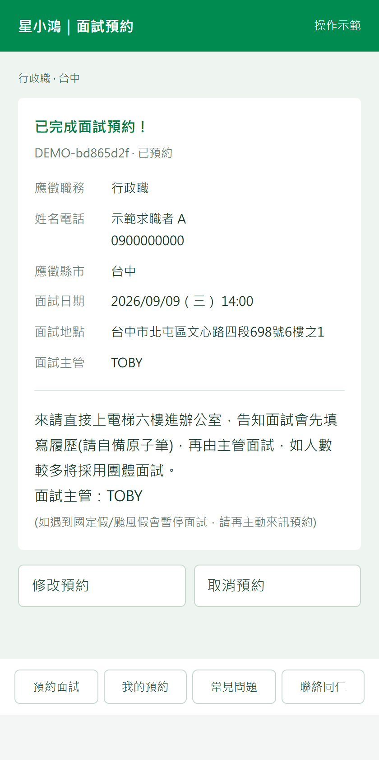
南投與行政職的特殊安排
南投使用目的地名額；行政場次獨立計數。
南投仍保留應徵地
選到台中或彰化面試，與該地一般職缺共用5人，之後
可在草屯辦公。
行政週三14:00
統一台中文心路，主管TOBY，填完資料直接預約。
兩組各自5人
台中週三14:00，一般合計5人、行政獨立5人，系統最
多10人。
H1 交接版 · 2026.09.07 ｜ 畫面為本機假資料原型，非正式 LINE 實機或已部署服務。
10
Notes:
行政工作地點/薪資/工時未提供者轉人工，不自行套一般職缺佣金制。右圖是一般已滿仍能成功預約行政的本機測試結果。
依據：本交接包01已核定規格、02技術設計及2026-09-07本機原型。正式LINE、雲端持久資料庫、登入、XLSX與備份還原未完成。

Slide 11
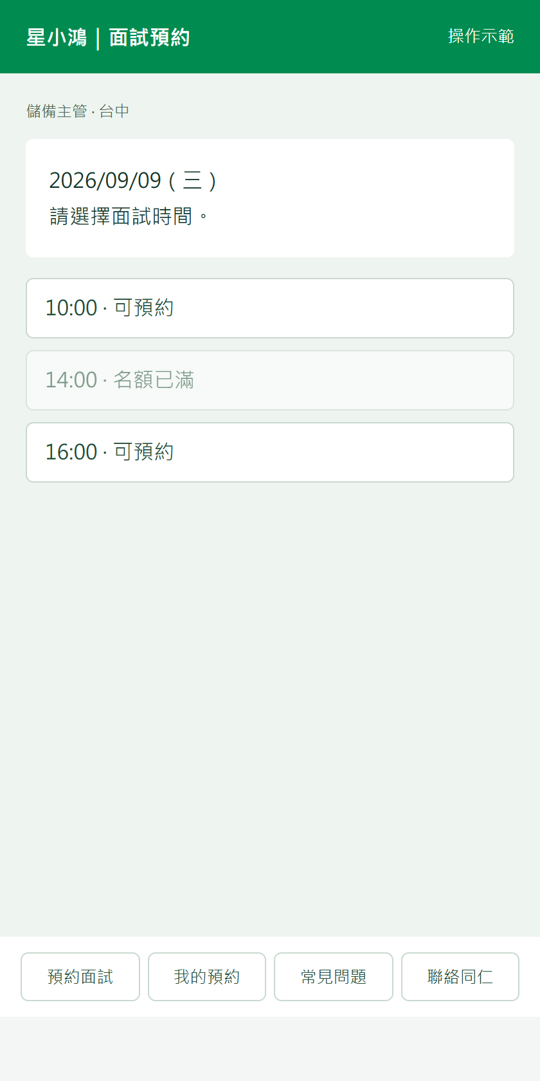
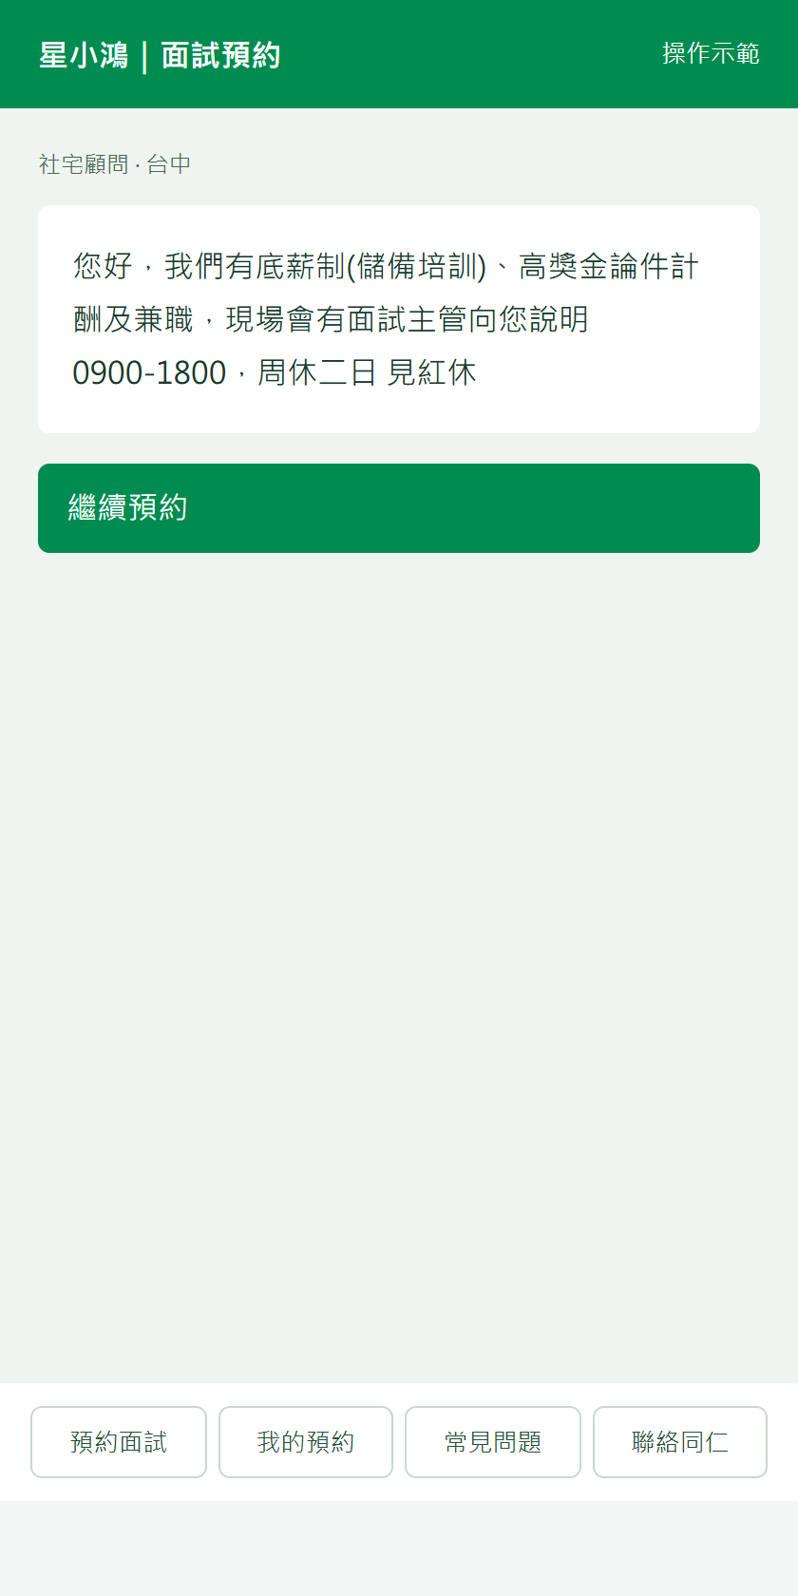
額滿處理與固定 FAQ
系統不接第六人，沒有候補或人工超額按鈕。
一般兩職缺共用容量
社宅3人＋儲備2人即滿。人工在新後台代約也算在內。
現場合計可能超額
系統外人工另約不扣新系統名額，此例外不等於系統不
限額。
常見問題用核定內容
薪資、工時、工作與辦公室安排可維護，行政未核定問
題交人工。
H1 交接版 · 2026.09.07 ｜ 畫面為本機假資料原型，非正式 LINE 實機或已部署服務。
11
Notes:
左圖展示被禁用的額滿時段。右圖沿用使用者提供的薪資文案，不是外部事實查核或法律保證。首次出版的新功能文案需公司校稿。
依據：本交接包01已核定規格、02技術設計及2026-09-07本機原型。正式LINE、雲端持久資料庫、登入、XLSX與備份還原未完成。

Slide 12
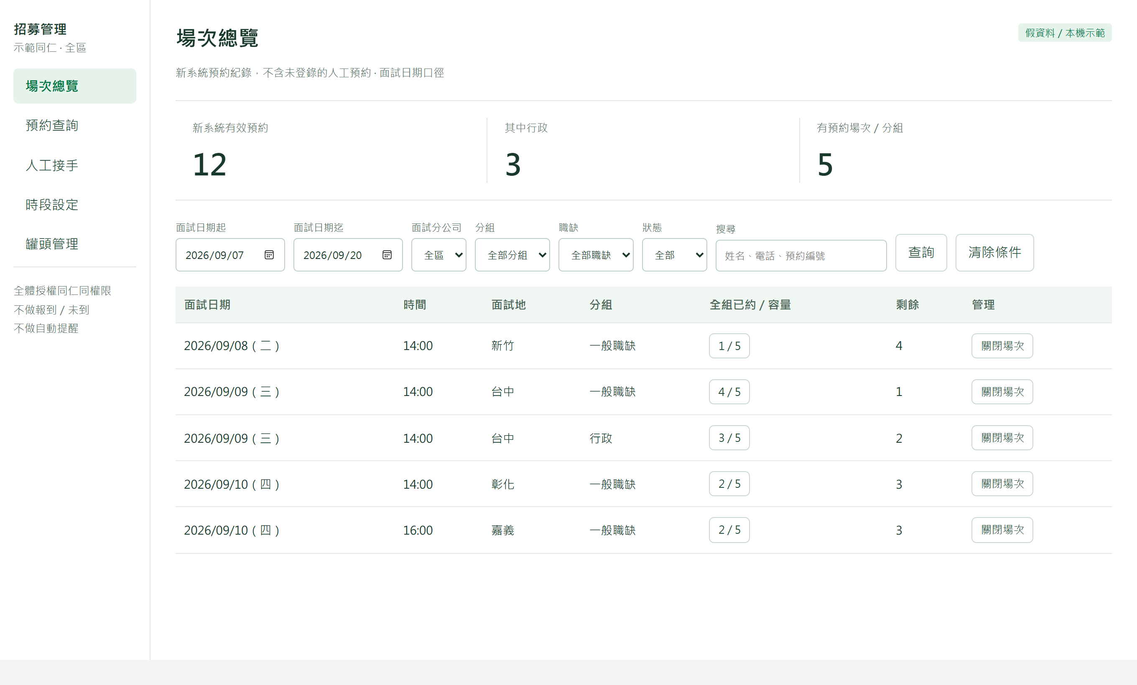
管理者先看場次人數
全體授權同仁都看全區，統計使用面試日期。
各組名額一眼看清
一般與行政分列，人數、容量
與剩餘數可回查。
數字範圍明確
不含未登錄人工約。
行政是總預約的一部分，不能
重複相加。
點人數進名單
帶入同場日期、時間與分組查
詢。
H1 交接版 · 2026.09.07 ｜ 畫面為本機假資料原型，非正式 LINE 實機或已部署服務。
12
Notes:
示範種子12筆有效預約、其中行政3筆，共5個場次分組。全部是假資料。原型總覽只列已有預約的組，正式版需支援全部開放及空場查詢。
依據：本交接包01已核定規格、02技術設計及2026-09-07本機原型。正式LINE、雲端持久資料庫、登入、XLSX與備份還原未完成。

Slide 13
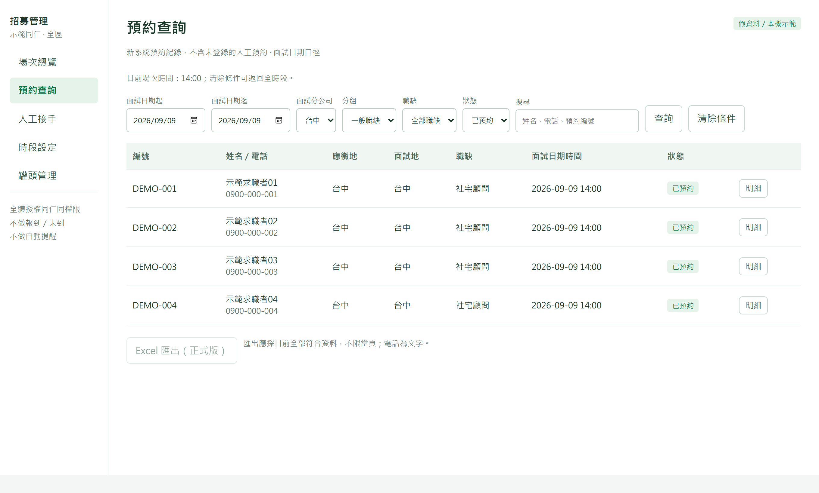
預約查詢與匯出
名單、場次總數與匯出共用同一組篩選條件。
找場次也能找人
依姓名、電話、編號、職缺、
地點及日期查詢。
下載真正 XLSX
正式版需完整符合筆數，電話
按文字保存，不輸出LINE身
分憑證。
原型誠實標示未做
目前匯出按鈕停用，
不以CSV改名代替。
H1 交接版 · 2026.09.07 ｜ 畫面為本機假資料原型，非正式 LINE 實機或已部署服務。
13
Notes:
截圖為台中9/9 14:00一般組4筆。正式匯出不只取當前頁、不得含token、登入資料或多餘九欄個資，須測試公式注入。
依據：本交接包01已核定規格、02技術設計及2026-09-07本機原型。正式LINE、雲端持久資料庫、登入、XLSX與備份還原未完成。

Slide 14
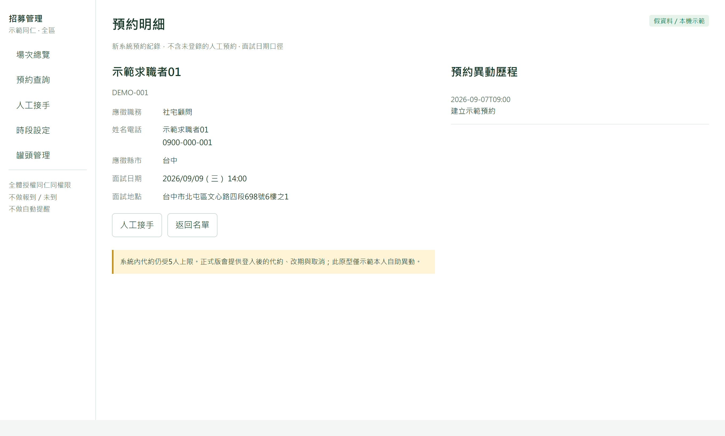
預約明細與異動記錄
記錄預約本身，不承諾原 LINE 全部對話同步。
保存確認快照
姓名電話、應徵地、日期地址
與行政主管。
改期取消有歷程
保留操作者和時間，不覆蓋原
變動紀錄。
人工代約同規則
正式版同樣檢查容量、一人一
約；本機僅示範本人自助異動。
H1 交接版 · 2026.09.07 ｜ 畫面為本機假資料原型，非正式 LINE 實機或已部署服務。
14
Notes:
保留1年也適用包含個資的快照、事件與備註，不為了歷程而永久保留個資。後台沒有報到／未到按鈕。
依據：本交接包01已核定規格、02技術設計及2026-09-07本機原型。正式LINE、雲端持久資料庫、登入、XLSX與備份還原未完成。

Slide 15
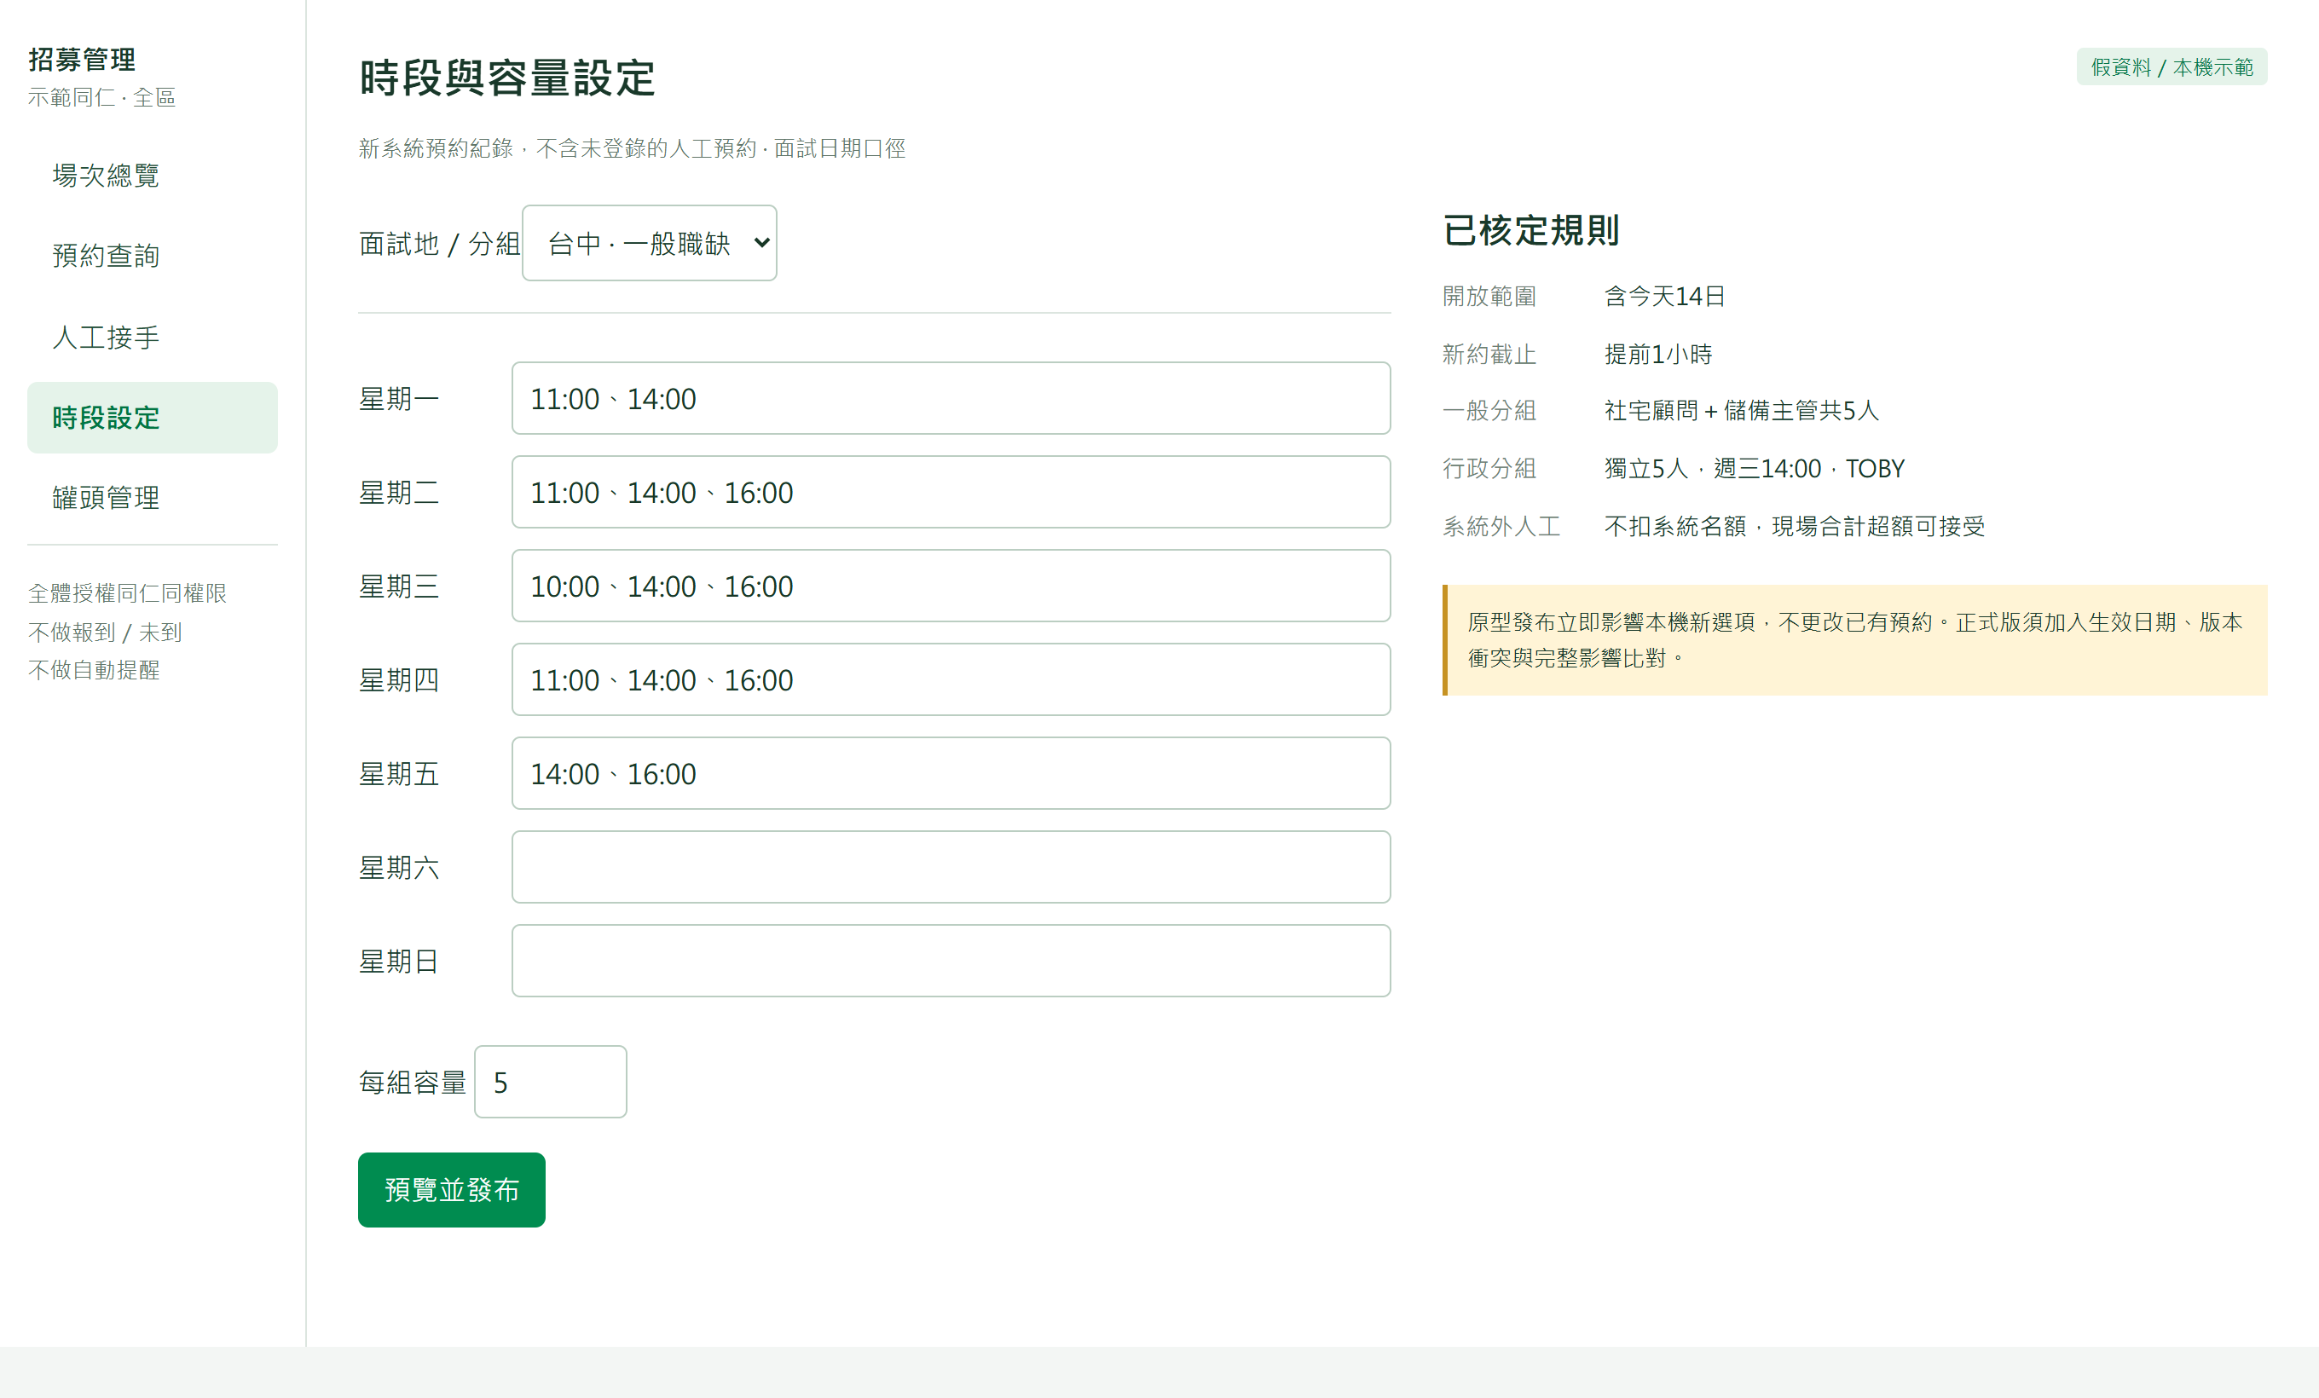
時段與容量集中管理
每週規則和單場停辦分開，已有預約不默默搬動。
台中採現行時段
一般與行政分組維護，
其他分公司各有排程。
草稿先預覽
檢查移除或降容量的影響；已
有預約全部保留。
正式版還需生效日
原型發布只改本機新選項，正
式需版本衝突與生效日期。
H1 交接版 · 2026.09.07 ｜ 畫面為本機假資料原型，非正式 LINE 實機或已部署服務。
15
Notes:
台中一11/14；二11/14/16；三10/14/16；四11/14/16；五14/16。行政三14。降低容量不刪已約人，停止新增並提示超額。
依據：本交接包01已核定規格、02技術設計及2026-09-07本機原型。正式LINE、雲端持久資料庫、登入、XLSX與備份還原未完成。

Slide 16
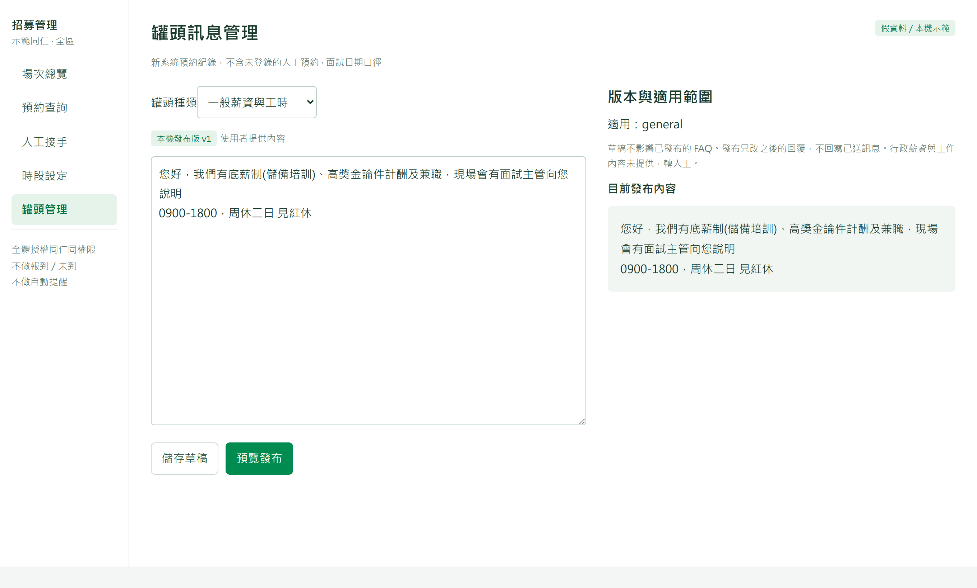
罐頭訊息集中管理
草稿、預覽、發布與版本分清楚。
候選人用發布版本
本機FAQ已測草稿不影響、發
布後才變更。
職缺適用範圍
一般薪資不能當行政薪資。未
知內容轉人工。
不承諾雙向同步
原LINE既有預設訊息仍在原
後台管理。
H1 交接版 · 2026.09.07 ｜ 畫面為本機假資料原型，非正式 LINE 實機或已部署服務。
16
Notes:
新功能文案是上線前待校稿，不和使用者原文混淆。日期、時間、地址及TOBY要從預約快照套入；必要或未知變數驗證不可略過。
依據：本交接包01已核定規格、02技術設計及2026-09-07本機原型。正式LINE、雲端持久資料庫、登入、XLSX與備份還原未完成。

Slide 17
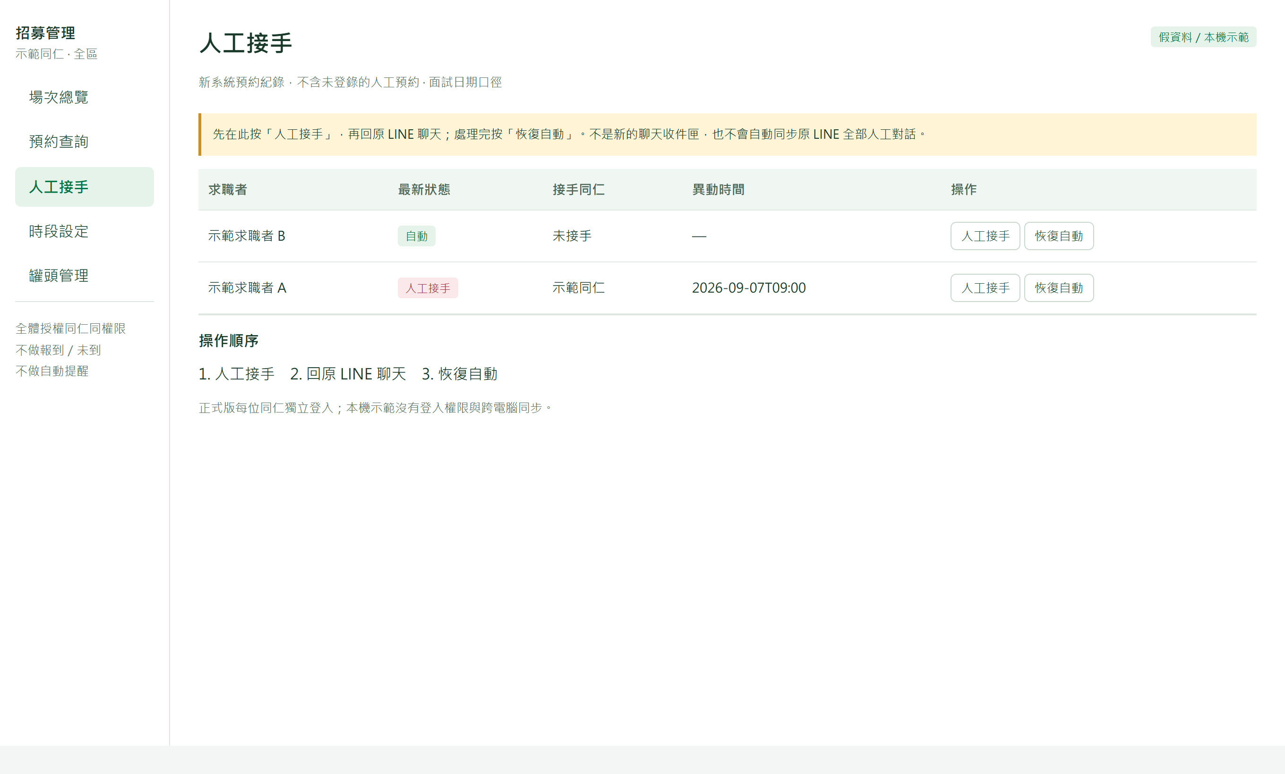
人工接手仍回原 LINE 聊天
已核定的操作：人工接手、回原 LINE、恢復自動。
逐人暫停
A由人工處理不影響B。
接手狀態須存伺服器。
明確恢復
重載、換同仁或新訊息，都不
會自動解除。
不建新收件匣
只有狀態與待處理名單，没有
新的聊天輸入框。
H1 交接版 · 2026.09.07 ｜ 畫面為本機假資料原型，非正式 LINE 實機或已部署服務。
17
Notes:
本機已測按接手後重載仍暫停、其他身分不受影響及明確恢復。正式版需測已排隊回覆與接手競爭，發送前檢查最新模式。原LINE人工外發不能假定Webhook全量提供。
依據：本交接包01已核定規格、02技術設計及2026-09-07本機原型。正式LINE、雲端持久資料庫、登入、XLSX與備份還原未完成。

Slide 18
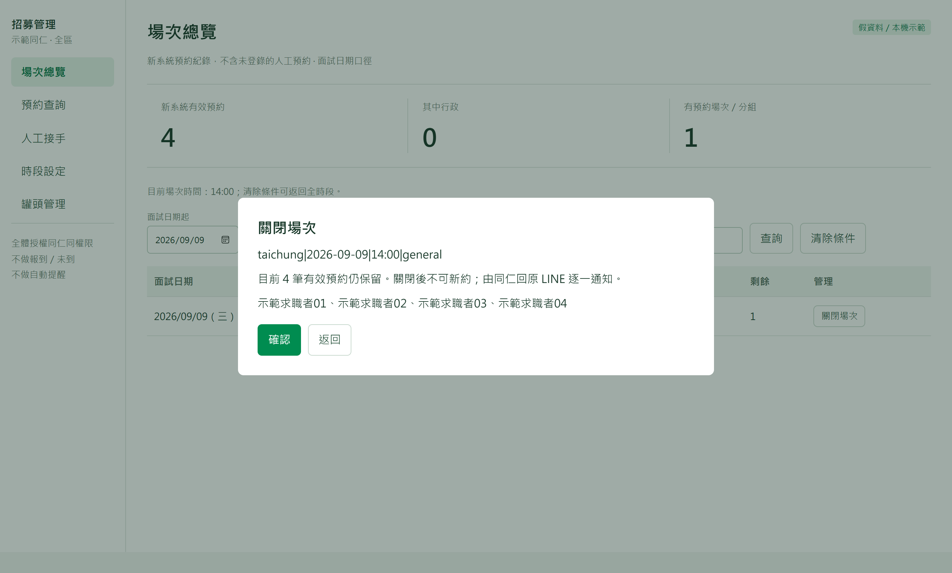
假日、颱風與臨時停辦
所有授權同仁都可關閉場次，再回原 LINE 人工通知。
關閉後不再新約
既有預約與聯絡資料仍保留，
可查受影響名單。
不自動改期或群發
同仁逐一處理，確認新場成功
才修改原約。
沒有自動提醒
前一天、當天提醒及付費
Push不在首版。
H1 交接版 · 2026.09.07 ｜ 畫面為本機假資料原型，非正式 LINE 實機或已部署服務。
18
Notes:
關閉招生和實際取消辦理的流程正式版要清楚標記。此次只有本機關閉測試，沒有傳任何LINE訊息。
依據：本交接包01已核定規格、02技術設計及2026-09-07本機原型。正式LINE、雲端持久資料庫、登入、XLSX與備份還原未完成。

Slide 19
資料結構與唯一依據
正式資料表、索引及欄位詳見02；本機原型僅作操作參考。
資料域 | 主要內容 | 不可省略的約束
候選人／預約 | 四欄個資、LINE身分、確認快照、狀態 | 身分唯一；未來有效一人一約
場次／排程 | 面試地、日期時間、general/admin、容量 | 面試地＋時點＋分組唯一
預約事件 | 新約、改期、取消、同仁代操作 | 交易內一致，重送不重複
對話／人工模式 | auto、pending_human、human及步驟 | 人工mode持久，不因草稿TTL解除
罐頭／設定版本 | 草稿、發布、生效日、操作者 | 已有預約快照不被新設定重寫
事件／發送／稽核 | 去重、重試狀態、Reply結果、匯出歷程 | 成立與送達分開，日志去識別
H1 交接版 · 2026.09.07 ｜ 畫面為本機假資料原型，非正式 LINE 實機或已部署服務。
19
Notes:
候選人、場次、預約、active guard、conversation_states、模板版本、Webhook及delivery/audit為邏輯設計。不是已完成的migration。過去confirmed歷史不能阻擋再次預約。
依據：本交接包01已核定規格、02技術設計及2026-09-07本機原型。正式LINE、雲端持久資料庫、登入、XLSX與備份還原未完成。

Slide 20
三項必須用真實資料庫驗證的交易
本機同步程式通過，不代表正式多人並發也安全。
最後一名競爭
D1 技術底線
一般已有4人，兩人同時確認，只能成功1人；資料庫在寫
入當下守住容量。
batch 支援順序交易與失敗回滾。
容量、guard、預約與事件必須在資料庫
內保持一致。
同人重送與兩場競爭
相同事件只建立一次，不同事件仍檢查一人一約；不能只
在前端禁用按鈕。
先在 batch 外查人數，
再無條件 INSERT，仍可能超賣。
改期失敗回滾
新場額滿、關閉或寫入失敗，原預約與原名額保持不變。
階段B須交出真DB並發與故障注入證據，
不能以畫面或mock測試取代。
H1 交接版 · 2026.09.07 ｜ 畫面為本機假資料原型，非正式 LINE 實機或已部署服務。
20
Notes:
此頁為工程約束，不是可直接執行SQL。D1 batch的零列更新不必然等同statement error，實作要明確防止條件不符後仍寫入。
依據：本交接包01已核定規格、02技術設計及2026-09-07本機原型。正式LINE、雲端持久資料庫、登入、XLSX與備份還原未完成。
官方參考：
https://developers.cloudflare.com/d1/worker-api/d1-database/

Slide 21
以零新增月費為目標
不接付費 AI、不買外掛、不做自動面試提醒。價格查核日2026-09-07。
項目 | 首版方向 | 費用界線
LINE 互動 | 當次訊息／Postback用Reply即時回覆 | Reply不計月量；延遲通知不得視為免費Reply
AI 模型 | 不呼叫生成式AI API | ChatGPT Pro與Claude Max不含此bot的API費
雲端服務 | 評估Workers Free + D1 Free | 免費額度、CPU、登入、備份須實測
網址 | 先用測試網址，正式優先公司子網域 | 沒有可用網域時可能有年費
LINE 月方案 | 優先維持輕用量，不預設升級 | 輕用量含200計量訊息；主動推播需另估
維護 | 由公司帳號持有、同仁配合技術維護 | 人力、儲存或付費升級均需先批准
H1 交接版 · 2026.09.07 ｜ 畫面為本機假資料原型，非正式 LINE 實機或已部署服務。
21
Notes:
Workers Free現行100k請求/日，D1 Free每日5m列讀/100k列寫、總5GB。不是永久免費保證。LINE方案已公告11/1調价，開發上線前再查。詳細來源與費用防線在01/02。
依據：本交接包01已核定規格、02技術設計及2026-09-07本機原型。正式LINE、雲端持久資料庫、登入、XLSX與備份還原未完成。
官方參考：
https://developers.line.biz/en/docs/messaging-api/pricing/
https://tw.linebiz.com/column/LINEOA-2026-Price-Plan/
https://developers.cloudflare.com/workers/platform/pricing/
https://developers.cloudflare.com/d1/platform/pricing/
https://help.openai.com/en/articles/9039756-managing-billing-for-chatgpt-and-the-api-platform
https://support.claude.com/en/articles/9876003-i-have-a-paid-claude-subscription-pro-max-team-or-enterprise-plans-why-do-i-have-to-pay-separately-to-use-the-claude-api-and-console

Slide 22
登入、保存與上線界線
全同仁同權限，仍需每人登入、授權與操作紀錄。
最少個資與一年保存
本次完成
按面試日期起算1年；改期用最後確認日，取消用原定日。
快照、備註、備份及匯出也納入管理。
詳細規格與架構
可操作本機原型與新版簡報
37項本機UI／規則檢查
AI指令與正式驗收案例
秘密不進交接檔
不附密碼、驗證碼、token、cookie、真實聊天或履歷。
公司持有人自行在安全介面設定。
尚未完成
先測試，核准後才正式
正式LINE串接、雲端持久資料庫、
多人並發、登入權限、XLSX匯出、
備份還原與一年保存清理。
専用測試LINE、真資料庫交易、登入、XLSX、備份還原與
人工共存都需驗收。
H1 交接版 · 2026.09.07 ｜ 畫面為本機假資料原型，非正式 LINE 實機或已部署服務。
22
Notes:
原型在孤立無頭Edge及假資料執行。本次未瀏覽正式LINE或未讀訊息、未部署、未發送訊息。保存口徑是公司產品決策，不是法定期限意見。
依據：本交接包01已核定規格、02技術設計及2026-09-07本機原型。正式LINE、雲端持久資料庫、登入、XLSX與備份還原未完成。

Slide 23
同事與 AI 的執行順序
先讀規格，再分階段真正實作。每階段都交付測試證據。
階段 | AI應產出 | 通往下一步的證據
A 接手 | 已讀清單、差異、選型、repo與測試環境 | 不重問核定規則，不擅自加購
B 核心 | 資料表、排程、原子占額、冪等與改期 | 真DB最後一名／同人競爭／失敗回滾
C 後台 | 登入、全區查詢、設定、人工模式、XLSX | 兩個登入身分共用資料、授權與匯出測試
D 測試LINE | 簽章、Postback、Reply、人工共存 | 真手機全流程、不插話、不重複歡迎
E 上線審查 | 費用、備份還原、保存清理、回退與Go/No-Go | 關鍵項通過且公司明確核准才改正式設定
H1 交接版 · 2026.09.07 ｜ 畫面為本機假資料原型，非正式 LINE 實機或已部署服務。
23
Notes:
03文件提供總指令、A～E完整分段prompt、接續提示及獨立review指令。AI沒有工具或權限時須坦承未執行，不能報假部署。
依據：本交接包01已核定規格、02技術設計及2026-09-07本機原型。正式LINE、雲端持久資料庫、登入、XLSX與備份還原未完成。

Slide 24
接手時要補的資料與閱讀順序
已確認的十項業務決策不用再問，只補執行所需資料。
公司上線前提供
先開 00_從這裡開始.html
測試LINE與公司雲端帳號的操作權限
2～3位同仁登入信箱
公司子網域與DNS窗口
個資用途告知、聯絡及備份負責人
正式切換時間與回退聯絡人
人看：本簡報與06可操作原型。
AI讀：01需求、02架構、04驗收、05設定。
接著貼03的總指令，再逐階段執行。
目前交付的是完整接手包。
行政FAQ與來源追蹤可延後。
不需要舊名單或人力銀行密碼。
密碼、驗證碼由本人在登入畫面輸入。
正式上線需另完成整合、驗收與核准；
不能直接把本機HTML當作正式服務。
H1 交接版 · 2026.09.07 ｜ 畫面為本機假資料原型，非正式 LINE 實機或已部署服務。
24
Notes:
本包沒有帳號秘密或真實求職者資料。價格與平台功能上線前重新核對。原始歷史檔案留在原工作區，沒有混進本包。
依據：本交接包01已核定規格、02技術設計及2026-09-07本機原型。正式LINE、雲端持久資料庫、登入、XLSX與備份還原未完成。

